Slide 1

II19 Νεότερη Ευρωπαϊκή Ιστορία Β΄
Ενότητα 1- Πρόσθετο Υλικό: Ο δυτικός αστικός χώρος II
Κώστας Γαγανάκης
Φιλοσοφική Σχολή
Τμήμα Ιστορίας - Αρχαιολογίας

Slide 2
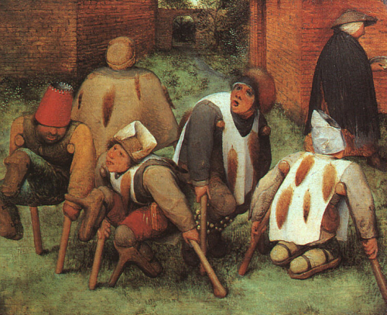
Εικόνα 1.

Slide 3
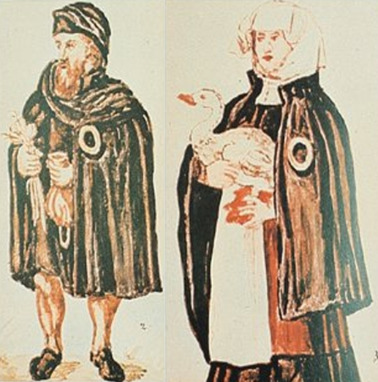
Εικόνα 2.

Slide 4
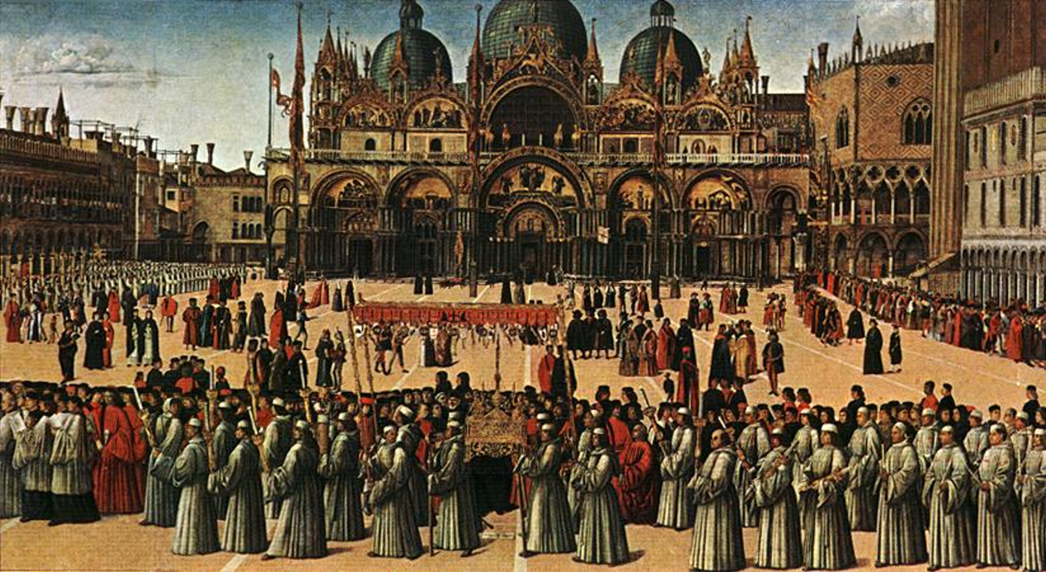
Εικόνα 3.

Slide 5
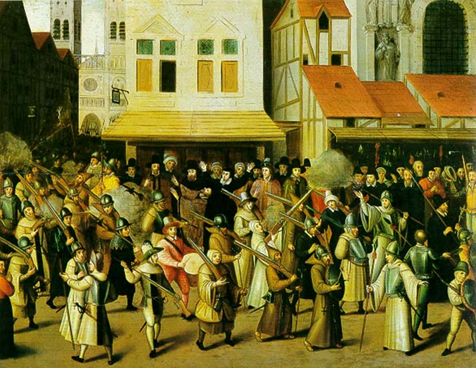
Εικόνα 4.

Slide 6
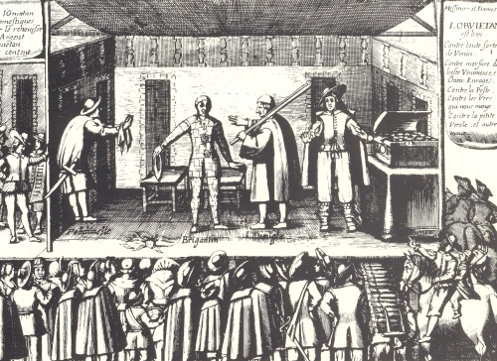
Εικόνα 5.

Slide 7
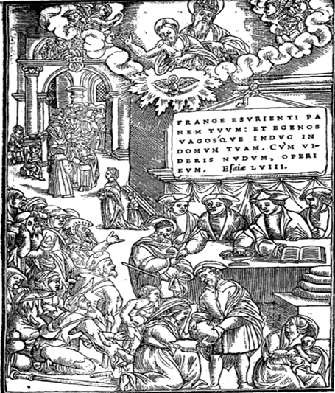
Εικόνα 6.

Slide 8
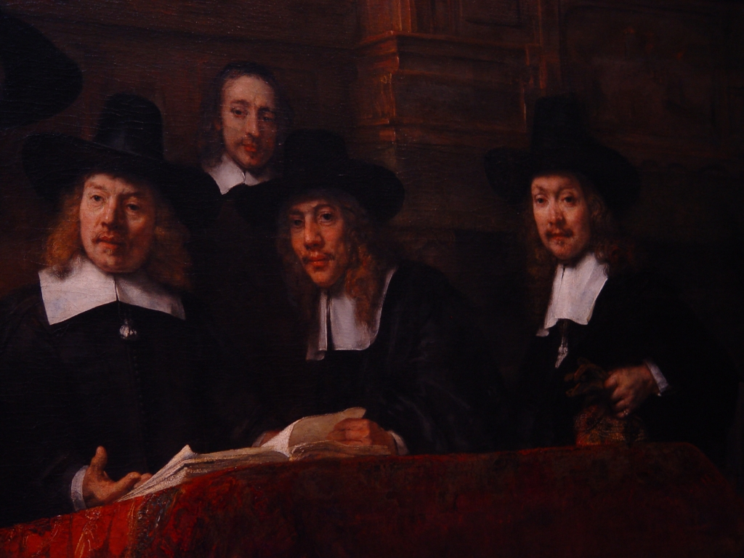
Εικόνα 7.

Slide 9
Εικόνα 8.

Slide 10
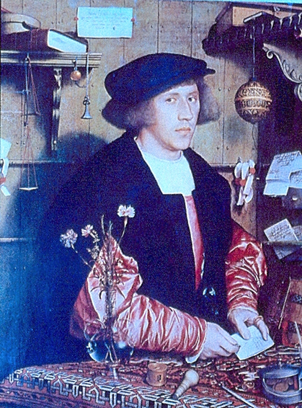
Εικόνα 9.

Slide 11
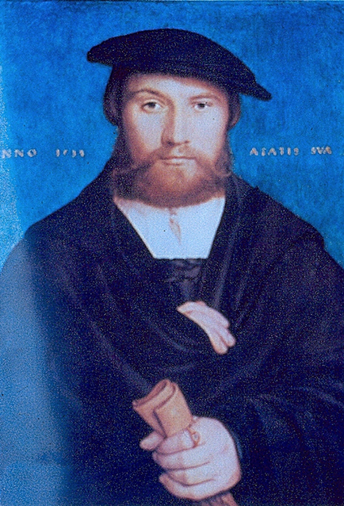
Εικόνα 10.

Slide 12
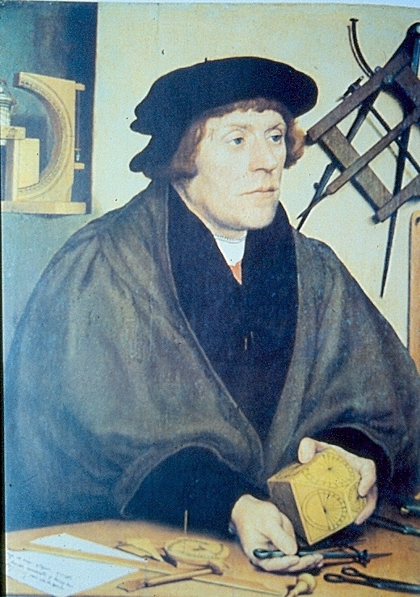
Εικόνα 11.

Slide 13
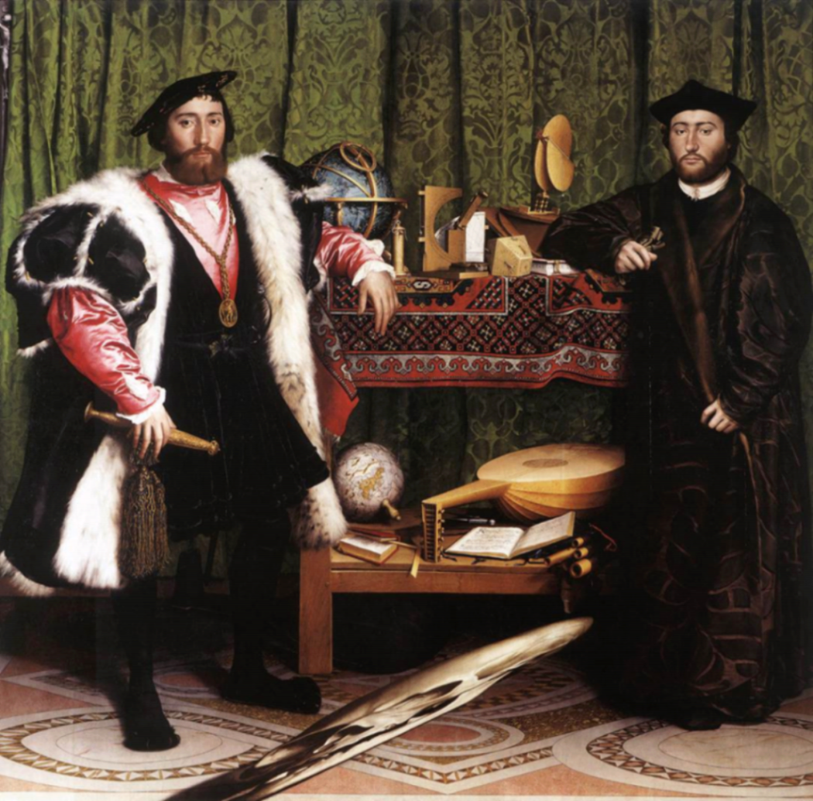
Εικόνα 12.

Slide 14
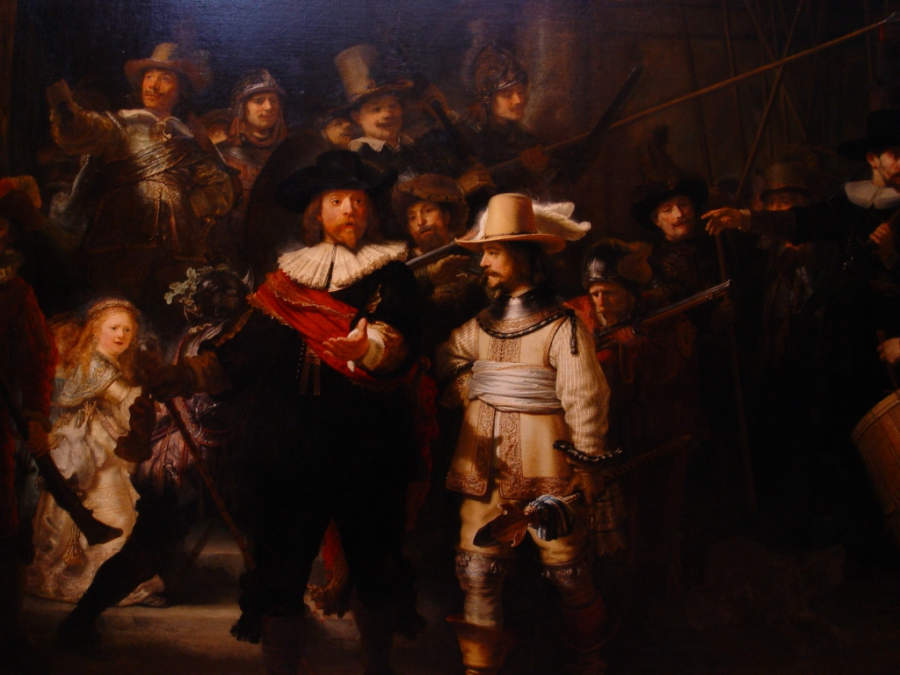
Εικόνα 13.

Slide 15
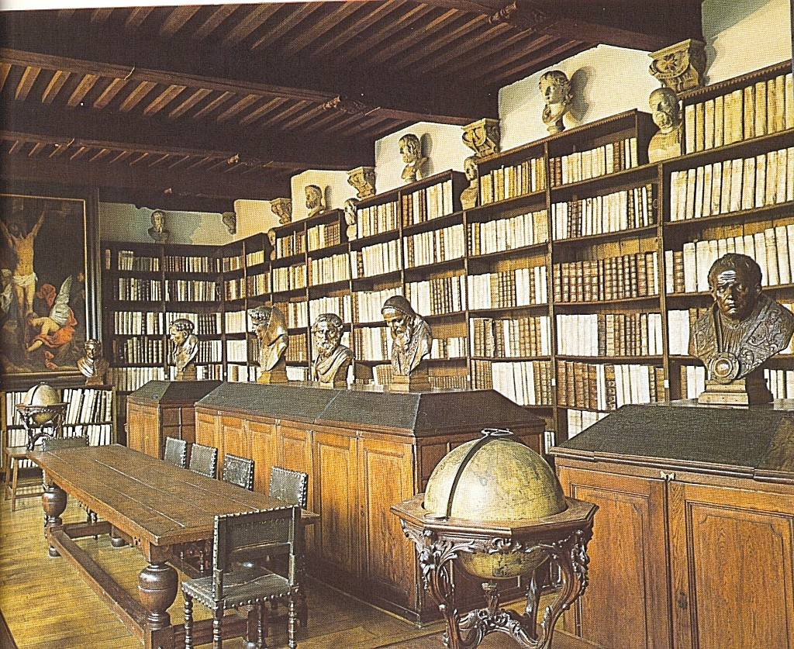
Εικόνα 14.

Slide 16
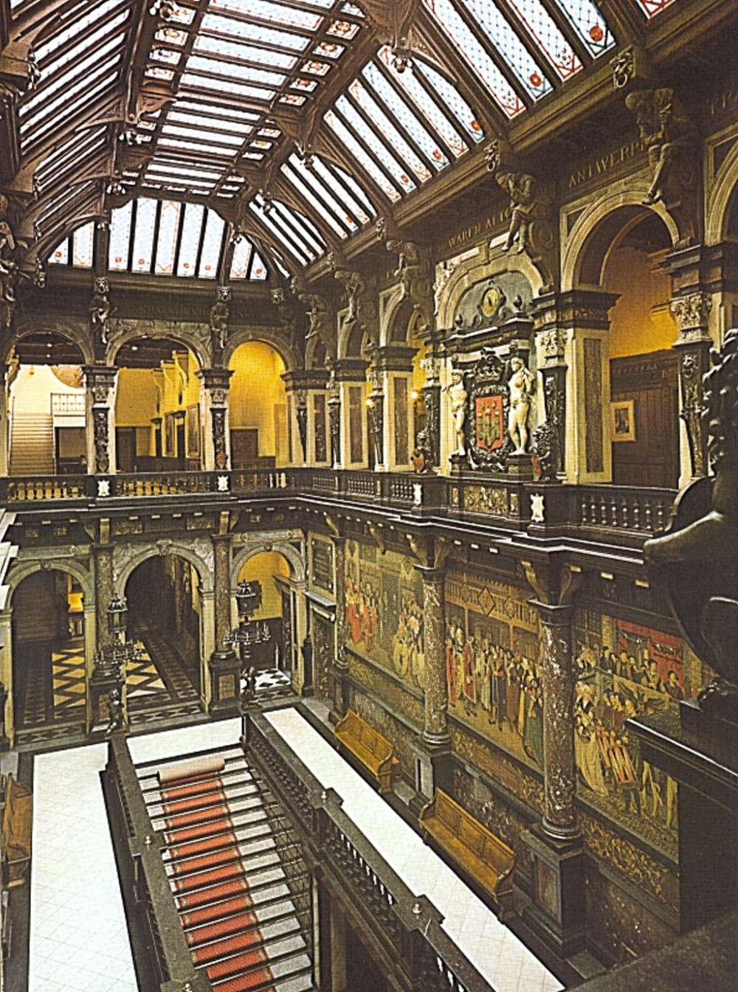
Εικόνα 15.

Slide 17
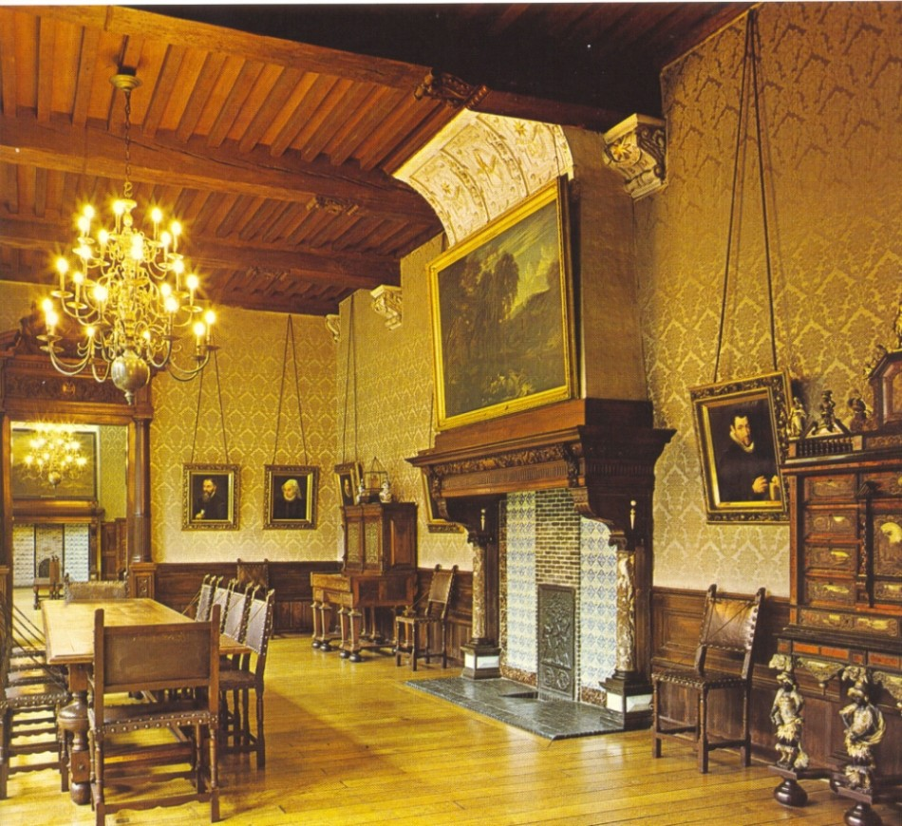
Εικόνα 16.

Slide 18
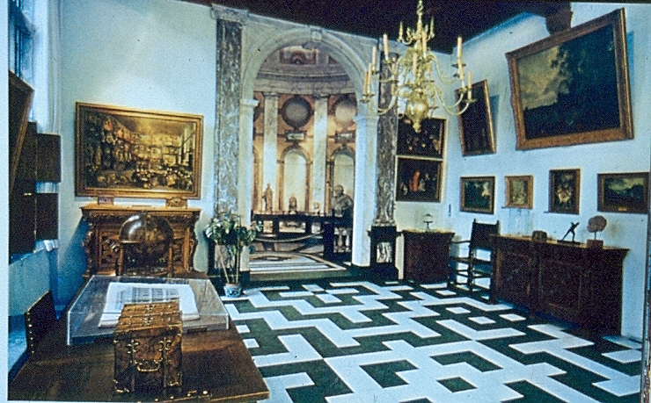
Εικόνα 17.

Slide 19
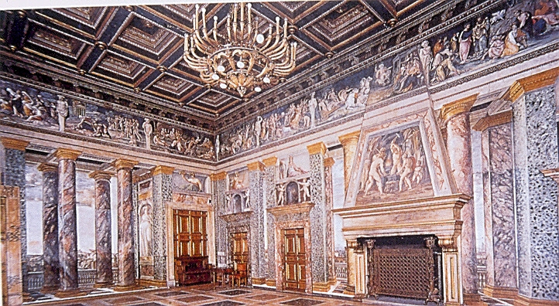
Εικόνα 18.

Slide 20
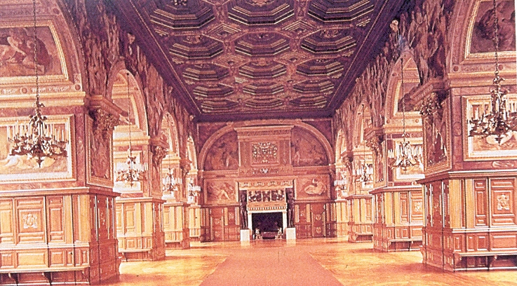
Εικόνα 19.

Slide 21
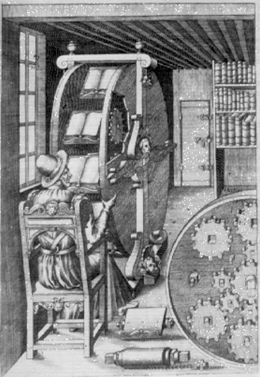
Εικόνα 20.

Slide 22
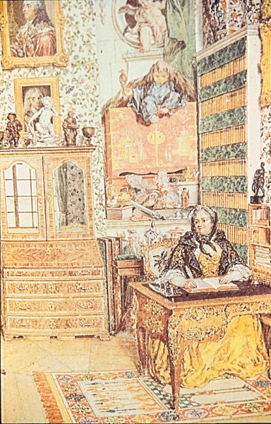
Εικόνα 21.

Slide 23
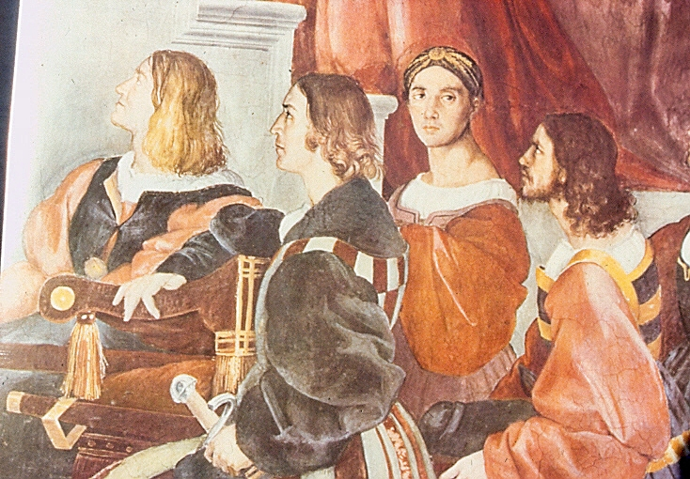
Εικόνα 22.

Slide 24
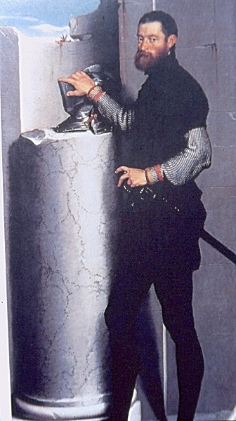
Εικόνα 23.

Slide 25
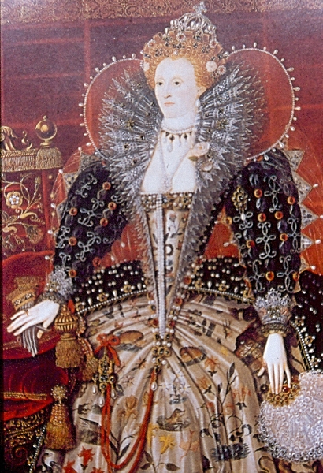
Εικόνα 24.

Slide 26
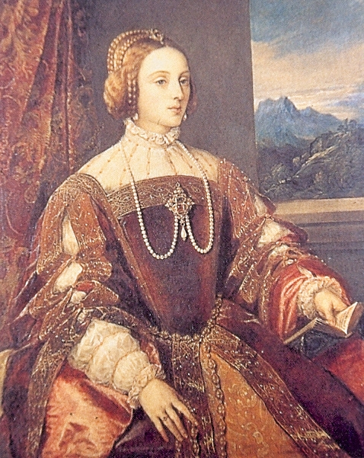
Εικόνα 25.

Slide 27
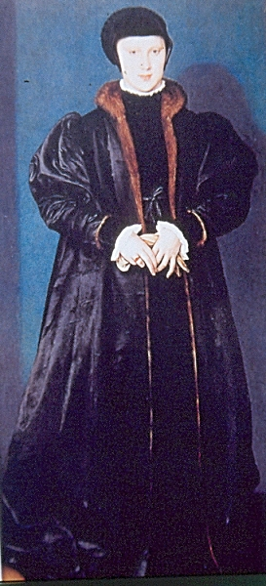
Εικόνα 26.

Slide 28
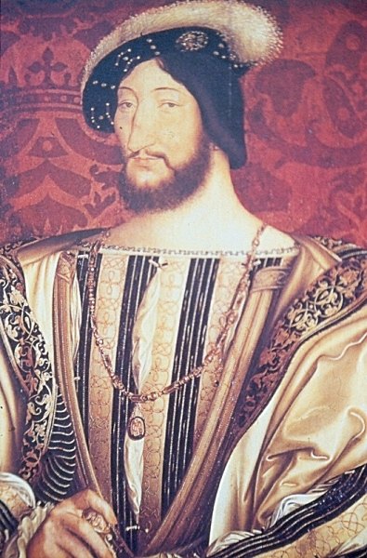
Εικόνα 27.

Slide 29
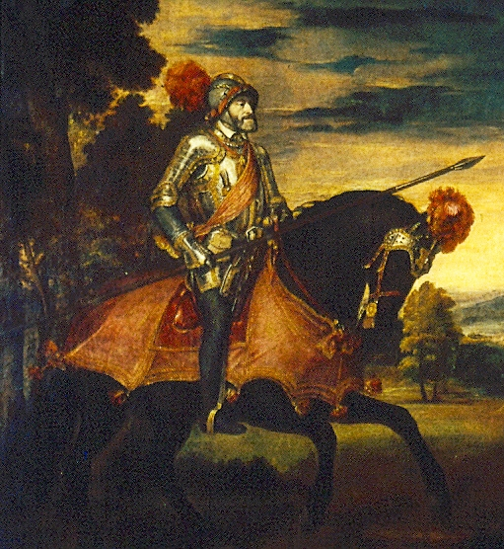
Εικόνα 28.

Slide 30
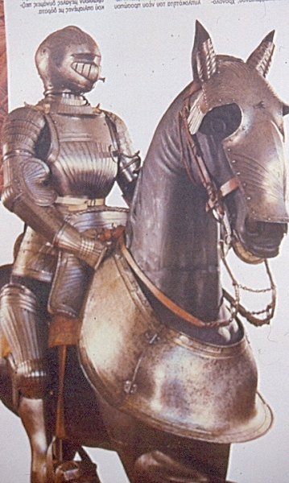
Εικόνα 29.

Slide 31
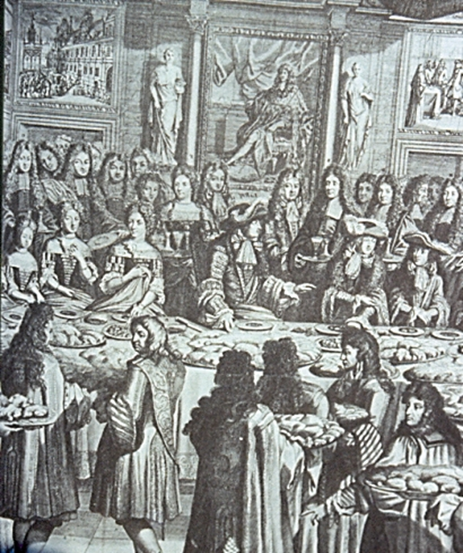
Εικόνα 30.

Slide 32
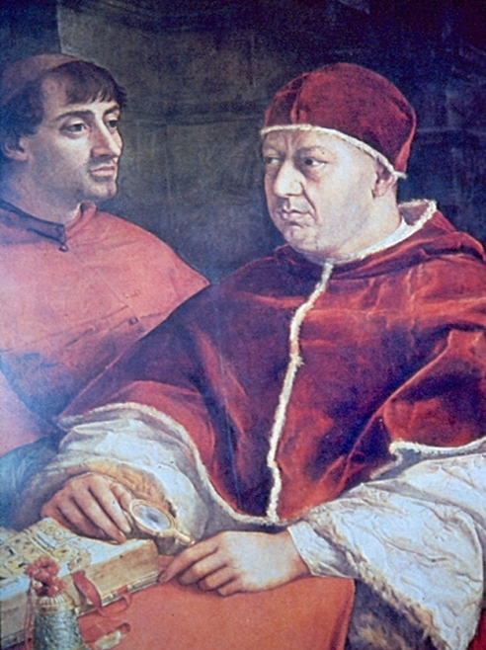
Εικόνα 31.

Slide 33
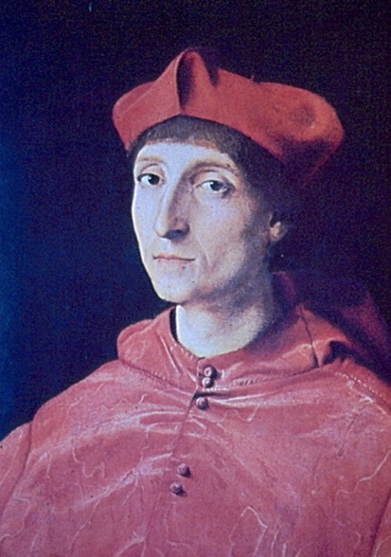
Εικόνα 32.

Slide 34
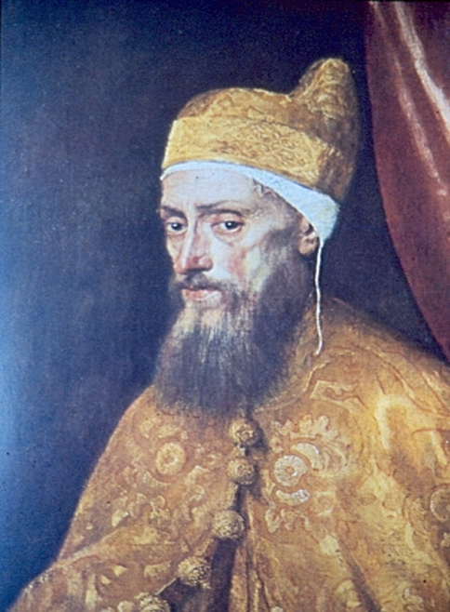
Εικόνα 33.

Slide 35
Τέλος Ενότητας

Slide 36

Χρηματοδότηση
Το παρόν εκπαιδευτικό υλικό έχει αναπτυχθεί στο πλαίσιο του εκπαιδευτικού έργου του διδάσκοντα.
Το έργο «Ανοικτά Ακαδημαϊκά Μαθήματα στο Πανεπιστήμιο Αθηνών» έχει χρηματοδοτήσει μόνο την αναδιαμόρφωση του εκπαιδευτικού υλικού.
Το έργο υλοποιείται στο πλαίσιο του Επιχειρησιακού Προγράμματος «Εκπαίδευση και Δια Βίου Μάθηση» και συγχρηματοδοτείται από την Ευρωπαϊκή Ένωση (Ευρωπαϊκό Κοινωνικό Ταμείο) και από εθνικούς πόρους.

Slide 37
Σημειώματα

Slide 38
Σημείωμα Ιστορικού Εκδόσεων Έργου
Το παρόν έργο αποτελεί την έκδοση 1.0.
Έχουν προηγηθεί οι κάτωθι εκδόσεις:
Έκδοση διαθέσιμη εδώ. http://eclass.uoa.gr/courses/ARCH100

Slide 39
Σημείωμα Αναφοράς
Copyright Εθνικόν και Καποδιστριακόν Πανεπιστήμιον Αθηνών 2014. Κώστας Γαγανάκης. «Μάθημα: II19 Νεότερη Ευρωπαϊκή Ιστορία Β΄. Ενότητα: Πρόσθετο Υλικό - Ο δυτικός αστικός χώρος II». Έκδοση: 1.0. Αθήνα 2014. Διαθέσιμο από τη δικτυακή διεύθυνση: http://opencourses.uoa.gr/courses/ARCH7

Slide 40

Σημείωμα Αδειοδότησης
Το παρόν υλικό διατίθεται με τους όρους της άδειας χρήσης Creative Commons Αναφορά, Μη Εμπορική Χρήση Παρόμοια Διανομή 4.0 [1] ή μεταγενέστερη, Διεθνής Έκδοση. Εξαιρούνται τα αυτοτελή έργα τρίτων π.χ. φωτογραφίες, διαγράμματα κ.λ.π., τα οποία εμπεριέχονται σε αυτό και τα οποία αναφέρονται μαζί με τους όρους χρήσης τους στο «Σημείωμα Χρήσης Έργων Τρίτων».
[1] http://creativecommons.org/licenses/by-nc-sa/4.0/
Ως Μη Εμπορική ορίζεται η χρήση:
που δεν περιλαμβάνει άμεσο ή έμμεσο οικονομικό όφελος από την χρήση του έργου, για το διανομέα του έργου και αδειοδόχο
που δεν περιλαμβάνει οικονομική συναλλαγή ως προϋπόθεση για τη χρήση ή πρόσβαση στο έργο
που δεν προσπορίζει στο διανομέα του έργου και αδειοδόχο έμμεσο οικονομικό όφελος (π.χ. διαφημίσεις) από την προβολή του έργου σε διαδικτυακό τόπο
Ο δικαιούχος μπορεί να παρέχει στον αδειοδόχο ξεχωριστή άδεια να χρησιμοποιεί το έργο για εμπορική χρήση, εφόσον αυτό του ζητηθεί.

Slide 41
Διατήρηση Σημειωμάτων
Οποιαδήποτε αναπαραγωγή ή διασκευή του υλικού θα πρέπει να συμπεριλαμβάνει:
  το Σημείωμα Αναφοράς
  το Σημείωμα Αδειοδότησης
  τη δήλωση Διατήρησης Σημειωμάτων
  το Σημείωμα Χρήσης Έργων Τρίτων (εφόσον υπάρχει)
μαζί με τους συνοδευόμενους υπερσυνδέσμους.

Slide 42
Σημείωμα Χρήσης Έργων Τρίτων (1/8)
Το Έργο αυτό κάνει χρήση των ακόλουθων έργων:
Εικόνες/Σχήματα/Διαγράμματα/Φωτογραφίες
Εικόνα 1: The Beggars, 1568 (oil on panel). Copyrighted. http://www.gettyimages.com/detail/illustration/the-beggars-1568-stock-graphic/79108079
Εικόνα 2: Jews from Worms, Germany wear the mandatory yellow badge. A moneybag and garlic in the hands are an antisemitic stereotype (sixteenth-century drawing). http://en.wikipedia.org/wiki/Timeline_of_antisemitism
Εικόνα 3: Procession in St Marks Square, by Gentile Bellini, 1496 - 1500, 15th Century, tempera and oil on canvas, cm 373 x 745. Copyrighted. http://www.gettyimages.com/detail/illustration/procession-in-st-marks-square-by-gentile-bellini-1496-stock-graphic/132702661

Slide 43
Σημείωμα Χρήσης Έργων Τρίτων (2/8)
Εικόνα 4: Procession of the Holy League in 1590 (oil on panel). Copyrighted. http://www.gettyimages.com/detail/illustration/procession-of-the-holy-league-in-1590-stock-graphic/bat172290
Εικόνα 5: Performances. Theater--History--17th century. Copyright: KaiDib Films International ed. http://library.calvin.edu/hda/node/1734
Εικόνα 6: Copyrighted.
Εικόνα 7: The Syndics of the Amsterdam Drapers' Guild, known as the ‘Sampling Officials’, detail. Public domain. http://commons.wikimedia.org/wiki/File:Rembrandt_-_Sampling_Officials_of_the_Drapers%27_Guild_%28detail%29_-_WGA19146.jpg
Εικόνα 8: Copyrighted.

Slide 44
Σημείωμα Χρήσης Έργων Τρίτων (3/8)
Εικόνα 9: German: Der Kaufmann Georg Gisze. The Merchant Georg Gisze. Public domain. http://commons.wikimedia.org/wiki/File:Portrait_of_Georg_Gisze,_by_Hans_Holbein_the_Younger.jpg
Εικόνα 10: Portrait of a member of the von Wedigh Family (called Hermann Hillebrandt von Wedigh). Public domain. http://commons.wikimedia.org/wiki/File:Member_of_the_von_Wedigh_Family%2C_%28called_Hermann_Hillebrandt_von_Wedigh%29%2C_by_Hans_Holbein_the_Younger.jpg
Εικόνα 11: Nicholas Kratzer Inventor Of Polyhedral Sundial by Hans Holbein the Younger. Copyrighted. http://www.gettyimages.com/detail/illustration/nicholas-kratzer-inventor-of-polyhedral-sundial-by-hans-stock-graphic/91611282
Εικόνα 12: The Ambassadors, 1533 (oil on panel). Copyrighted. http://www.gettyimages.com/detail/illustration/the-ambassadors-1533-stock-graphic/bat122676

Slide 45
Σημείωμα Χρήσης Έργων Τρίτων (4/8)
Εικόνα 13: Rembrandt The Night Watch (1642). Public domain. http://en.wikipedia.org/wiki/Dutch_Golden_Age
Εικόνα 14: Copyrighted.
Εικόνα 15: Copyrighted.
Εικόνα 16: Copyrighted.
Εικόνα 17: Copyrighted.
Εικόνα 18: Copyrighted. http://www.romaculta.it/it/giornata_somma.html
Εικόνα 19: Fontaineblau Castle. 16th century Dance hall (1552-56). The walls are frescoed with mythological scenes by da Niccolo dell'Abate (1509-1571). Photography. Fontainnebleau, France. Copyrighted. http://www.gettyimages.com/detail/illustration/fontaineblau-castle-16th-century-dance-hall-the-walls-stock-graphic/112186445

Slide 46
Σημείωμα Χρήσης Έργων Τρίτων (5/8)
Εικόνα 20: Bookwheel, from Agostino Ramelli's Le diverse et artifiose machine, 1588. Public domain. http://en.wikipedia.org/wiki/Epicyclic_gearing
Εικόνα 21: Women, Property, and the Letters of the Law in Early Modern England. Copyrighted. http://www.amazon.com/o/ASIN/0802087574
Εικόνα 22: Papal valets kneel during The Mass at Bolsena by Raphael, himself a Papal valet who shows himself looking at the viewer. Public domain. http://en.wikipedia.org/wiki/Valet_de_chambre
Εικόνα 23: Portrait of a Gentleman with his Helmet on a Column Shaft. Public domain. http://commons.wikimedia.org/wiki/File:Giovanni_Battista_Moroni_-_Portrait_of_a_Gentleman_with_his_Helmet_on_a_Column_Shaft_-_Google_Art_Project.jpg
Εικόνα 24: Elizabeth I of England c.1599, standing on an Oriental carpet. Studio of Nicholas Hilliard. Public domain. http://en.wikipedia.org/wiki/Anglo-Moroccan_alliance

Slide 47
Σημείωμα Χρήσης Έργων Τρίτων (6/8)
Εικόνα 25: Isabelle de Portugal. Copyright: Ph. J. Martin © Archives Larbor. http://www.larousse.fr/encyclopedie/images/Isabelle_de_Portugal/1004934
Εικόνα 26: Copyrighted.
Εικόνα 27: Copyrighted.
Εικόνα 28: "Charles V at Mühlberg", painted by Titian. Public domain. http://commons.wikimedia.org/wiki/File:Charles_V_at_Muehlburg.jpg
Εικόνα 29: Copyrighted.
Εικόνα 30: Copyrighted.
Εικόνα 31: Pope Leo X with his cousins Giulio de' Medici (left, the future Pope Clement VII) and Luigi de' Rossi (right), whom he appointed as cardinal-nephews. Public domain. http://en.wikipedia.org/wiki/History_of_the_papacy

Slide 48
Σημείωμα Χρήσης Έργων Τρίτων (7/8)
Εικόνα 32: Portrait of a Cardinal. Public domain. http://commons.wikimedia.org/wiki/File:Portrait_of_a_Cardinal,_by_Raffael,_from_Prado_in_Google_Earth.jpg
Εικόνα 33: Portrait of the Doge Francesco Venier. Public domain. http://commons.wikimedia.org/wiki/File:Titian_-_Portrait_of_the_Doge_Francesco_Venier_-_WGA22975.jpg

Slide 49
Σημείωμα Χρήσης Έργων Τρίτων (8/8)
Το Έργο αυτό κάνει χρήση των ακόλουθων έργων:
Πίνακες

